Slide 1
Nauka o krajině
Metody výzkumu krajiny

Slide 2
Nauka o krajině
Krajinné ekologii je blízká geografická věda česky nauka o krajině a v zahraničí geoekologie (C. Troll, 1973)

Slide 3
Nauka o krajině
J. Demek, který ve své publikaci Nauka o krajině (1981) pojímá krajinu jako systém, který chápeme jako relativně stálé a relativně samostatné části reálného světa. Příznačné znaky systému zůstávají po určitou dobu stálé a systém lze proto pozorovat a popsat, je také ohraničitelný vzhledem ke svému prostředí.
Krajinná ekologie jako samostatná věda je na pomezí vědních oborů, zejména biologie a geografie, u nás je řazena do systému biologických věd.

Slide 4
Krajina
Definice krajiny v ČR: norma ČSN, Malá čs encyklopedie(1986), zákon ČNR 114/92. Sb.
Definice krajiny v zahraničí: Godron, Forman 1993 „heterogenní část zemského povrchu, skládající se ze souboru vzájemně se ovlivňujících ekosystémů, který se v dané části povrchu v podobných formách opakuje.

Slide 5
Společné rysy krajiny:
Krajina je reálná
Krajina je soubor (systém, geosystém) určitých prvků a složek (např. ekosystémů), které jsou vzájemně spjaty a ovlivňují se
Složky krajiny jsou přírodní i antropogenní
Krajina jako soubor (systém, geosystém) vystupuje jako celek odlišující se od svého okolí a proto se musí vyznačovat: hranicemi, složkami, vazbami, (toky, oběhy, výměnou informací), svéráznou vnitřní strukturou, chováním a trváním (existencí).

Slide 6
Hlavní metody používané při studiu krajiny:
Ekologická metoda
Morfometrická metoda
Metoda příčiny a následku
Historická metoda
Metoda funkční analýzy
Modelování
Kartografická metoda
Systémová analýza

Slide 7
Ekologická metoda
Je centristická, protože do středu výzkumu klade určitý prvek (např. chráněnou rostlinu – střevičník pantoflíček) nebo složku (společenstvo, biotop). Prvek např. rostlina nebo společenstvo je středem výzkumu, zatímco ostatní tvoří jeho prostředí. Nezkoumají se tak vztahy mezi všemi prvky prostředí.

Slide 8
Morfometrická metoda
Studuje rozdělení prvků a složek v krajině, měří jednotlivé dílčí charakteristiky krajiny (např. rozdělíme krajinu na čtverce 1x1 km – na této referenční ploše zjistíme nejvyšší a nejnižší bod a vypočteme rozdíl v metrech, podle velikosti rozdílu určíme relativní výškovou členitost a z ní morfometrické typy (nížinná, pahorkatinná, vrchovinná a hornatinná krajina), 10x11 km, na této referenční ploše vyneseme druhou skladbu a její početnost (za jednotlivé druhy zda se vyskytují nebo prostým součtem zjistíme počet druhů ve čtverci , tedy biodiverzitu, …)

Slide 9
Metoda příčiny a následku
Každá příčina má svůj následek, mezi prvky a složkami v krajině existují příčinné vztahy, které předurčují polohu, tvar, chování a změny (po požáru se změní druhová skladba rostlin, po vykácení lesa se mění chemizmus půd, …)

Slide 10
Historická metoda
Je založená na konkrétní posloupnosti jevů je možné objasnění vzniku a dalšího vývoje těchto jevů, např. v současné krajině najdeme prvky a složky harmonické i disharmonické vzniklé za jiných podmínek (např. glaciální relikty rostlin, dřevin a živočichů – Betula nana, z dob ledových)

Slide 11
Metoda funkční analýzy
Studuje jednotlivé prvky a složky krajiny na základě těch funkcí, které plní v krajině, např. funkce lesa –půdně stabilizační, pufrační, ….

Slide 12
Modelování
Při této metodě se vědomě vyloučíme některé prvky a složky nebo vybrané pochody, při výzkumu navrhneme zjednodušenou kopii, kterou nazýváme modelem (digitální model krajiny)

Slide 13
Systémová analýza
Jedná se o postup poznávání krajiny a krajinotvorných pochodů v jistých, předem definovaných krocích a vytvoření modelu

Slide 14
Kartografická metoda
Využitím krajinářských map a jejich souborů, map a umožní zjistit tvar jednotlivých prvků a složek, jejich prostorové rozmístění a vazby, využívají se nástroje Geografických informačních systémů (GIS) a kooptace s družicovým a leteckým snímkování povrchu krajiny

Slide 15
Ukázka kartografické metody - Hrubý Jeseník - období 1836-1946, 1946-1960, 1960-2016

Slide 16
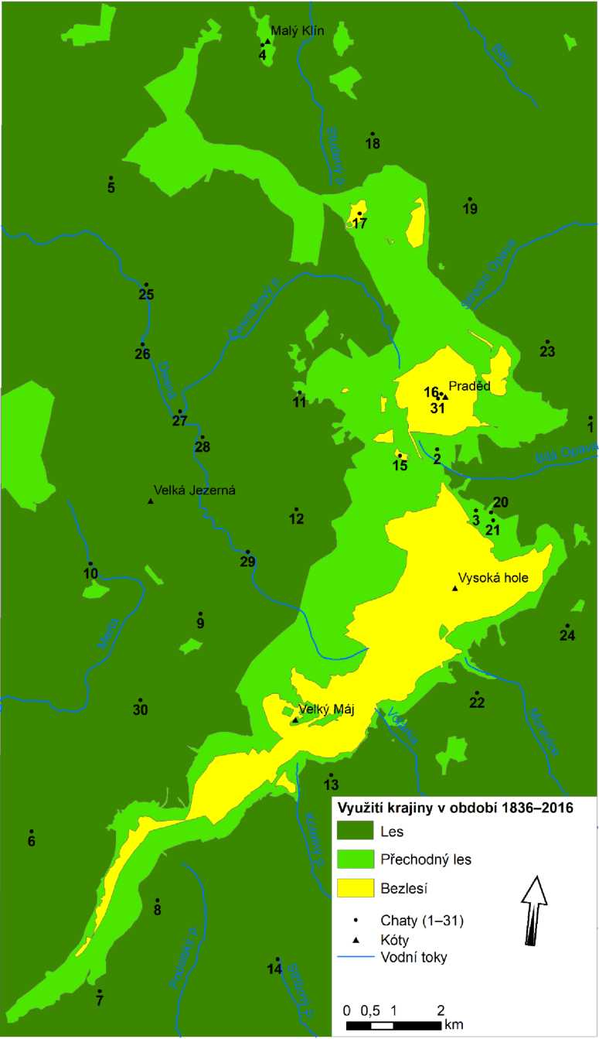
Přechodový les Pradědské hornatiny a bezlesí za 180 let (1836-2016)
Kartografická metoda

Slide 17
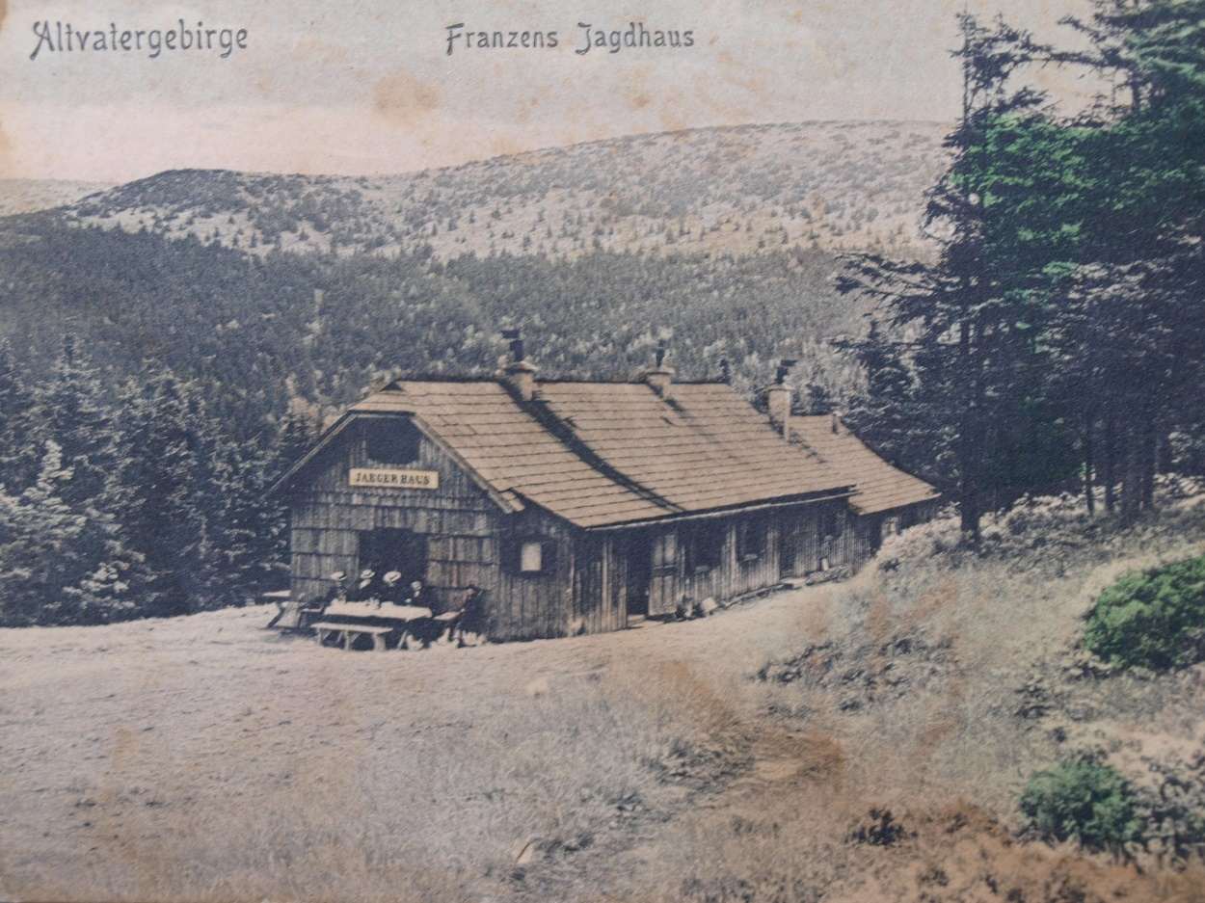

Slide 18
Změny v Pradědské hornatině 1836-2016
ve vrcholových polohách Pradědské hornatiny se bezlesí udrželo na 5,45 km² z původních 17,25 km²

Slide 19
Děkuji za pozornost

